Slide 1
Мониторинг валют и ценных металлов
Кайсарова А. М.
Попова Л. Ю.
Резниченко И. А.

Slide 2

Актуальность проекта
Основным вопросом для россиян в последние недели стал вопрос сохранения денег. Существует множество способов, обеспечивающих приличный доход. Один из способов – вложение в валюты или драгоценные металлы.

Slide 3
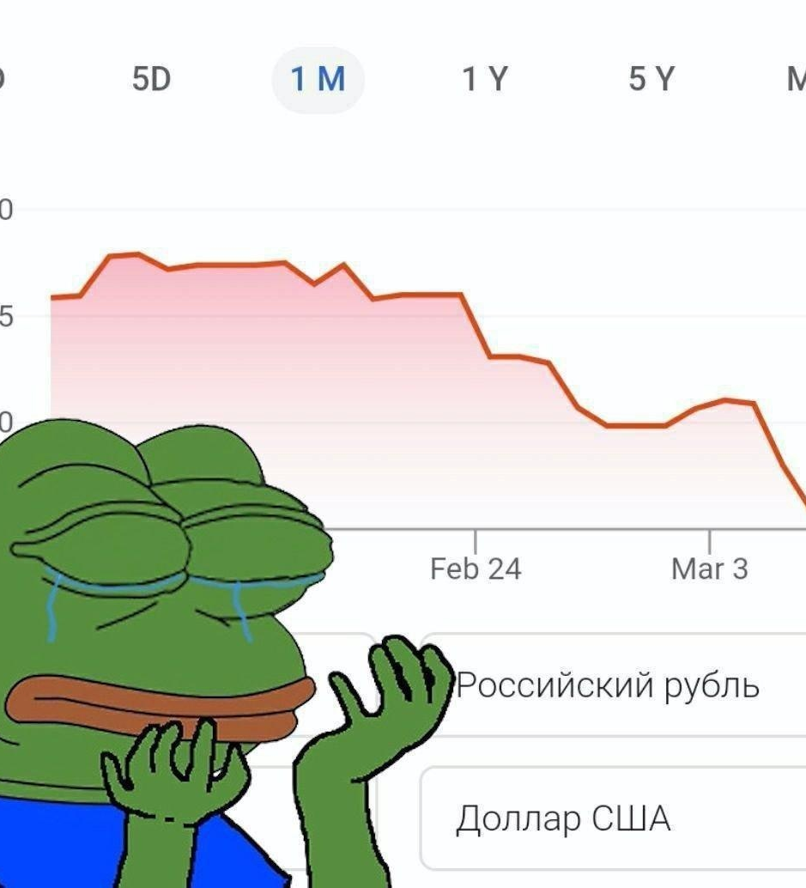
Актуальность проекта
За последние два года российский рубль потерял более 100% относительно основных иностранных валют.
Notes:
Безусловно, те, кто покупал евро и американские доллары по курсу 35-43 рублей, а потом продавал по 80-90, заработали немалые деньги.

Slide 4

Сегодня на 1,5 млн рублей можно купить 20000 долларов США.
Если поменять $20617 по курсу 77 рублей, то получится 1,602 млн рублей, что на 6,8% больше, чем изначальные инвестиции.
Notes:
Если открыть валютный вклад в банке из топ-10, где средняя ставка 3,2%, то через год доход составит $617.

Slide 5
Функциональность проекта
1
Сбор данных о валютах и металлах
2
Анализ изменения данных
3
Построение графиков
4
Создание учетной записи
5
Рассылка оповещений
Notes:
Поэтому мы решили разработать проект, который бы
1) Собирал информацию о валютах и драгоценных металлах;
2) Анализировал изменения курсов валют и металлов;
3) Графически отображал изменения курсов;
4) Позволял регистрироваться пользователю в системе и иметь свою учетную запись
5) Обеспечивал рассылку оповещений об изменениях в курсах валют и металлов пользователям на почту.

Slide 6

Итог
Благодаря нашей системе пользователям будет легче следить за курсами валют и драгоценных металлов, а также всегда быть в курсе их изменений.

